Slide 1

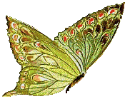

Môn: Toán

Slide 2

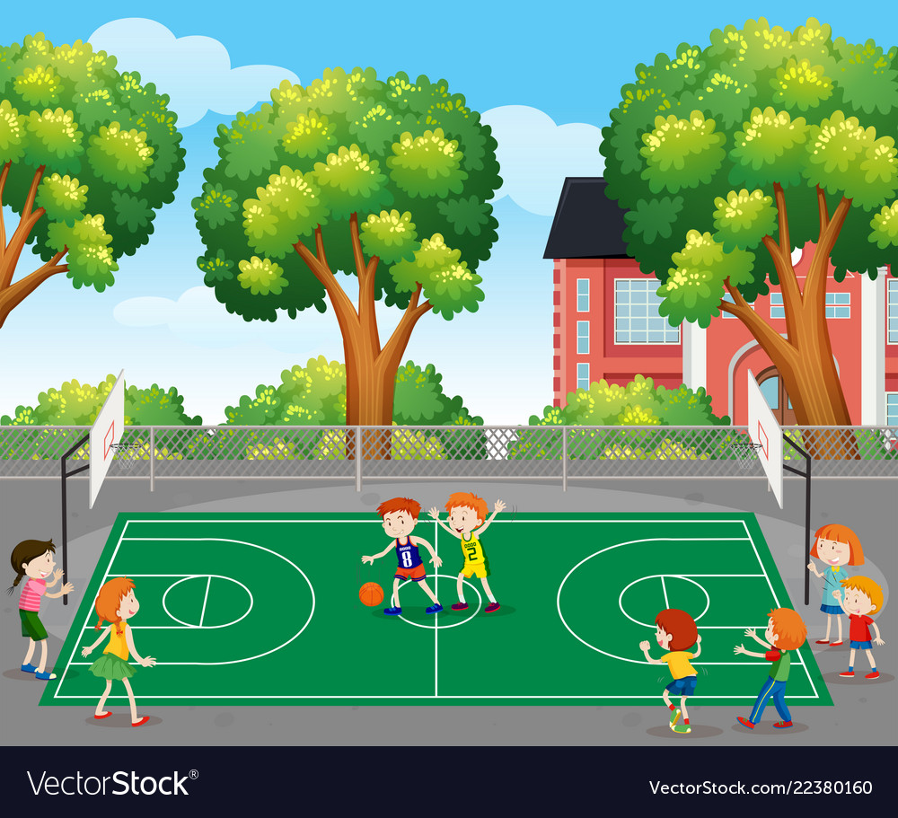

Ném bóng rổ
Khởi động

Slide 3
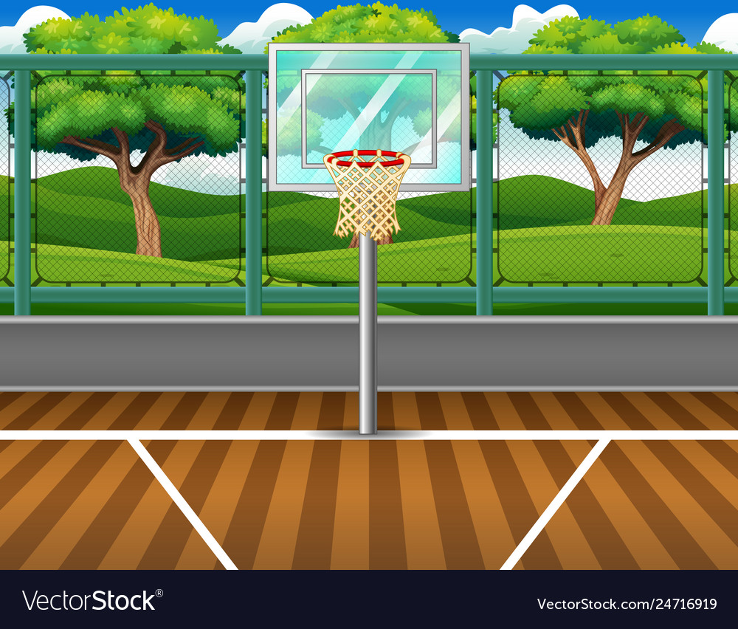



102 x 2 =
next
202
214
204
124
Notes:
Bấm vào quả bóng

Slide 4
213 x 3 =
next
963
629
649
639

Slide 5
114 x 4 =
next
456
446
466
654

Slide 6


Slide 7
Môn: Toán
Bài 36. Nhân số có ba chữ só với số có một chữ số (Tiết 2)
Luyện tập

Slide 8
Toán
Bài 36. Nhân số có ba chữ só với số có một chữ số. (Tiết 2)
Bài 1. Số?
Thừa số | 209 | 253 | 114 | 107
Thừa số | 4 | 3 | 7 | 9
Tích | ? | ? | ? | ?
836
759
798
963

Slide 9
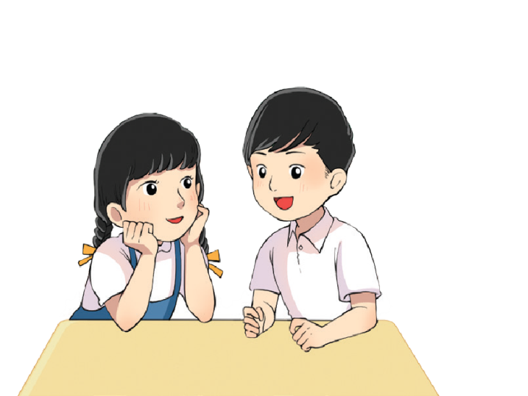

Toán
Bài 36. Nhân số có ba chữ só với số có một chữ số. (Tiết 2)
Bài 2. Tính nhẩm (theo mẫu)
Mẫu: 200 x 2 = ?
Nhẩm: 2 trăm x 2 = 4 trăm
200 x 2 = 400
300 x 3
200 x 4
400 x 2
Thảo luận nhóm

Slide 10
Toán
Bài 36. Nhân số có ba chữ só với số có một chữ số. (Tiết 2)
Bài 2. Tính nhẩm (theo mẫu)
300 x 3 =
900
200 x 4 =
800
400 x 2 =
800
3 trăm x 3 = 9 trăm
300 x 3 = 900
2 trăm x 4 = 8 trăm
200 x 4 = 800
4 trăm x 2 = 8 trăm
400 x 2 = 800

Slide 11

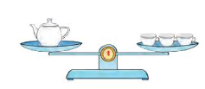
Toán
Bài 36. Nhân số có ba chữ só với số có một chữ số. (Tiết 2)
Bài 3. Số?
Trong hình bên, mỗi cái chén cân nặng 128 g. Vậy cái ấm cân nặng g.
?
Bài giải:
Cái ấm nặng số gam là:
128 × 3 = 384 (g)
Đáp số: 384 g

Slide 12

Bài 4.
Gấu đen có 3 hũ mật ong, mỗi hũ đựng 250 ml mật ong. Gấu đen đã dùng 525 ml để làm bánh. Hỏi gấu đen còn bao nhiêu mi-li-lít mật ong?
Bài giải:
Ba hũ mật ong có số mi-li-lít là:
250 × 3 = 750 (ml)
Gấu đen còn lại số ml mật ong là:
750 – 525 = 225 (ml)
Đáp số: 225 ml mật ong

Slide 13



Vận dụng
115 x 4 = 450
Đúng hay sai?
A
B
Đúng
Sai

Slide 14
104 x 5 = ?
A
B
C
D
505
500
510
520

Slide 15

Tiết học kết thúc.
Chào tạm biệt

